Slide 1
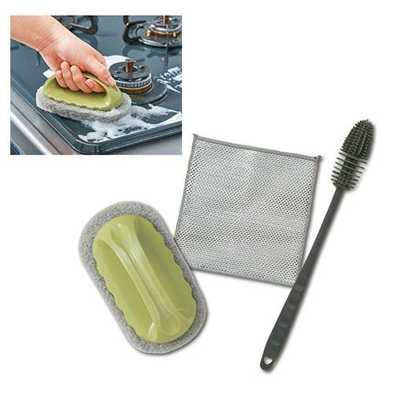
【提案書】
頑固な汚れに お掃除三役さん
万能スポンジ、ボトル・コップブラシ、メッシュクロスの、キッチンまわりのお掃除には欠かすことのできない、お掃除アイテム3点セット。化粧箱入りのため、ノベルティや特典用におすすめ。
特徴
納期
納期スペース
仕様
素材 : 万能スポンジ/ポリエステル・ポリプロピレン ボトル・コップブラシ/熱可塑性エラストマー・ポリプロピレン メッシュクロス/ポリエチレン
サイズ : 万能スポンジ/約13.5×7.5×6cm ボトル・コップブラシ/全長約26cm メッシュクロス/約20×20cm
包装 : 化粧箱入り
お見積
お見積りスペース

